Slide 1
Διάστημα εμπιστοσύνης για τη διακύμανση

Slide 2
Υπολογισμός Διακυμάνσεως και Τυπικής Αποκλίσεως
Όταν τα δεδομένα αφορούν πληθυσμό
  μ είναι ο μέσος του πληθυσμού και
  Ν το πλήθος των δεδομένων του πληθυσμού.
Όταν τα δεδομένα αποτελούν ένα δείγμα

Slide 3
Γνωρίζουμε ότι ο τύπος που αποδίδει τη διακύμανση του πληθυσμού εάν χρησιμοποιηθεί στο δείγμα το αποτέλεσμα δεν θα είναι μια αμερόληπτη εκτίμηση της διακύμανσης του πληθυσμού,
  καθώς ο εν λόγω τύπος τείνει να υποτιμά (underestimate) την πραγματική τιμή.
Για το λόγο αυτό, υπάρχουν δύο τύποι για τη διακύμανση,
  ένας για ένα πληθυσμό και
  ένας για ένα δείγμα.
Ο τύπος διακύμανσης του δείγματος είναι αμερόληπτος εκτιμητής της διακύμανσης του πληθυσμού.
Δυστυχώς , η τυπική απόκλιση του δείγματος εξακολουθεί να είναι μεροληπτική.
Επίσης, τόσο η διακύμανση όσο και η τυπική απόκλιση είναι μη αρνητικοί αριθμοί, συνεπώς το πεδίο ορισμού των συναρτήσεων δεν μπορεί να είναι το ( -∞ , ∞ ), αλλά το [ 0 , ∞ ).

Slide 4

Προϋπόθεση: η μεταβλητή Χ ακολουθεί την Κανονική Κατανομή
Για να δημιουργήσουμε ένα διάστημα εμπιστοσύνης για τη διακύμανση παίρνουμε τιμές από τον πίνακα της X² κατανομής.
Όπου S² είναι η διακύμανση του δείγματος
Όπου n είναι το μέγεθος του δείγματος.

Slide 5
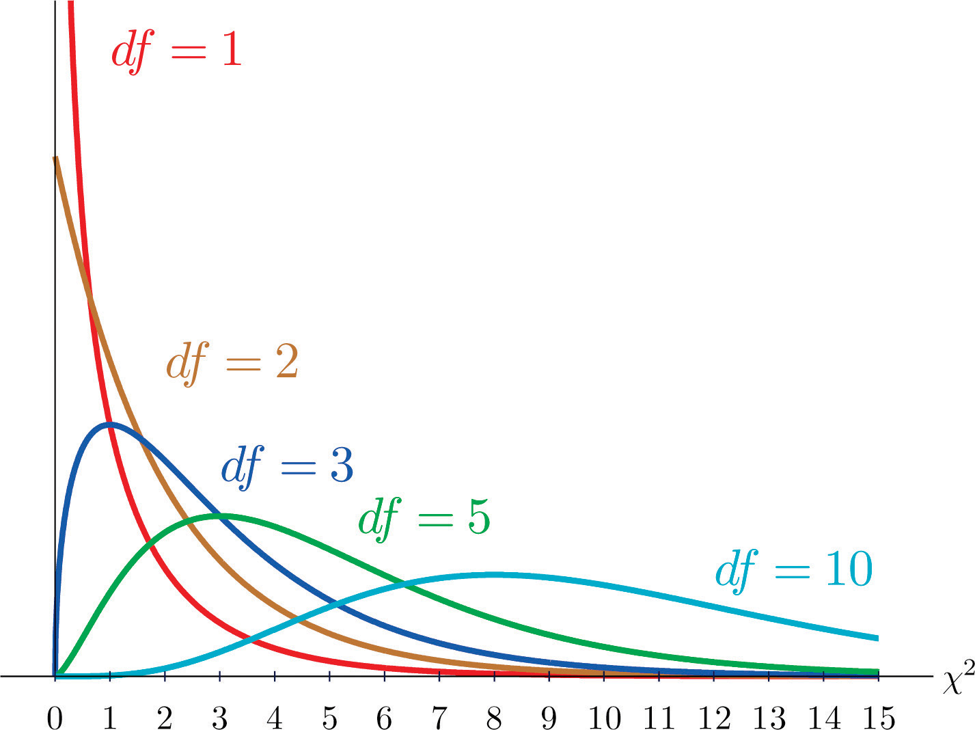

Slide 6
Στην πρώτη στήλη δίνονται οι βαθμοί ελευθερίας ενώ στην πρώτη γραμμή εμφανίζονται τα επίπεδα σημαντικότητας.
Προσέξτε ότι ο πίνακας χωρίζεται νοητά σε δύο μέρη:
  στις πρώτες πέντε στήλες αριστερά περιλαμβάνονται οι κριτικές τιμές για την αριστερή ουρά της κατανομής,
  ενώ οι πέντε στήλες δεξιά περιλαμβάνουν κριτικές τιμές για τη δεξιά ουρά της κατανομής.
 | Περιοχή στη δεξιά πλευρά της κατανομής
n | 0,995 | 0,99 | 0,975 | 0,95 | 0,90 | 0,10 | 0,05 | 0,025 | 0,01 | 0,005
7 | 0,989 | 1,239 | 1,690 | 2,167 | 2,833 | 12,017 | 14,067 | 16,013 | 18,475 | 20,278
8 | 1,344 | 1,646 | 2,180 | 2,733 | 3,490 | 13,362 | 15,507 | 17,535 | 20,090 | 21,995
9 | 1,735 | 2,088 | 2,700 | 3,325 | 4,168 | 14,684 | 16,919 | 19,023 | 21,666 | 23,589
10 | 2,156 | 2,558 | 3,247 | 3,940 | 4,865 | 15,987 | 18,307 | 20,483 | 23,029 | 25,188
11 | 2,603 | 3,053 | 3,816 | 4,575 | 5,578 | 17,275 | 19,675 | 21,920 | 24,725 | 26,757
12 | 3,074 | 3,571 | 4,404 | 5,226 | 6,304 | 18,549 | 21,026 | 23,337 | 26,217 | 28,300

Slide 7
Τις κριτικές τιμές δεξιά τις συμβολίζουμε με
Tις κριτικές τιμές αριστερά τις συμβολίζουμε με
 | Περιοχή στη δεξιά πλευρά της κατανομής
n | 0,995 | 0,99 | 0,975 | 0,95 | 0,90 | 0,10 | 0,05 | 0,025 | 0,01 | 0,005
7 | 0,989 | 1,239 | 1,690 | 2,167 | 2,833 | 12,017 | 14,067 | 16,013 | 18,475 | 20,278
8 | 1,344 | 1,646 | 2,180 | 2,733 | 3,490 | 13,362 | 15,507 | 17,535 | 20,090 | 21,995
9 | 1,735 | 2,088 | 2,700 | 3,325 | 4,168 | 14,684 | 16,919 | 19,023 | 21,666 | 23,589
10 | 2,156 | 2,558 | 3,247 | 3,940 | 4,865 | 15,987 | 18,307 | 20,483 | 23,029 | 25,188
11 | 2,603 | 3,053 | 3,816 | 4,575 | 5,578 | 17,275 | 19,675 | 21,920 | 24,725 | 26,757
12 | 3,074 | 3,571 | 4,404 | 5,226 | 6,304 | 18,549 | 21,026 | 23,337 | 26,217 | 28,300

Slide 8
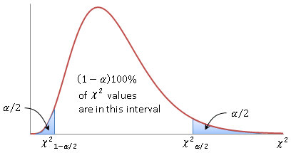
Τις κριτικές τιμές αριστερά του πίνακα και αριστερά της κατανομής τις συμβολίζουμε με
Tις κριτικές τιμές δεξιά του πίνακα και δεξιά της κατανομής τις συμβολίζουμε με

Slide 9
Ένα διάστημα εμπιστοσύνης, π.χ. 95%, δημιουργεί δύο ουρές ίσου εμβαδού που περιέχει το 5% της κατανομής, ή αλλιώς το 0,05. Διαιρώντας δια 2 έχουμε από 0,025 σε κάθε ουρά, οπότε για την πάνω (δεξιά) κριτική τιμή έχουμε 0,025 και για την κάτω (αριστερά) κριτική τιμή 1-0,25=0,975.
 | Περιοχή στη δεξιά πλευρά της κατανομής
n | 0,995 | 0,99 | 0,975 | 0,95 | 0,90 | 0,10 | 0,05 | 0,025 | 0,01 | 0,005
7 | 0,989 | 1,239 | 1,690 | 2,167 | 2,833 | 12,017 | 14,067 | 16,013 | 18,475 | 20,278
8 | 1,344 | 1,646 | 2,180 | 2,733 | 3,490 | 13,362 | 15,507 | 17,535 | 20,090 | 21,995
9 | 1,735 | 2,088 | 2,700 | 3,325 | 4,168 | 14,684 | 16,919 | 19,023 | 21,666 | 23,589
10 | 2,156 | 2,558 | 3,247 | 3,940 | 4,865 | 15,987 | 18,307 | 20,483 | 23,029 | 25,188
11 | 2,603 | 3,053 | 3,816 | 4,575 | 5,578 | 17,275 | 19,675 | 21,920 | 24,725 | 26,757
12 | 3,074 | 3,571 | 4,404 | 5,226 | 6,304 | 18,549 | 21,026 | 23,337 | 26,217 | 28,300

Slide 10

Σε μία τράπεζα μετρήθηκε ο χρόνος αναμονής σε δείγμα 8 πελατών και βρέθηκε ως εξής:
Να κατασκευαστεί το 95% διάστημα εμπιστοσύνης για τη διακύμανση και την τυπική απόκλιση του χρόνου αναμονής των πλατών της τράπεζας.
Απάντηση: Η διακύμανση του δείγματος είναι:
Πελάτης | 1 | 2 | 3 | 4 | 5 | 6 | 7 | 8
Χρόνος αναμονής | 5 | 7 | 3 | 6 | 8 | 5 | 4 | 5

Slide 11


Για επίπεδο σημαντικότητας 5% θέλουμε για την κριτική τιμή τη στήλη 0,025 και για την κριτική τιμή τη στήλη 0,975.
Επιλέγουμε τη γραμμή για 7 (n-1) βαθμούς ελευθερίας.
n | Περιοχή στη δεξιά πλευρά της κατανομής
 | 0,995 | 0,99 | 0,975 | 0,95 | 0,90 | 0,10 | 0,05 | 0,025 | 0,01 | 0,005
7 | 0,989 | 1,239 | 1,690 | 2,167 | 2,833 | 12,017 | 14,067 | 16,013 | 18,475 | 20,278
8 | 1,344 | 1,646 | 2,180 | 2,733 | 3,490 | 13,362 | 15,507 | 17,535 | 20,090 | 21,995
9 | 1,735 | 2,088 | 2,700 | 3,325 | 4,168 | 14,684 | 16,919 | 19,023 | 21,666 | 23,589

Slide 12


Παίρνοντας τετραγωνικές ρίζες από όλους τους όρους :
Tο 95% διάστημα εμπιστοσύνη της τυπικής απόκλισης του
χρόνου αναμονής των πελατών της τράπεζας είναι από
1,06 έως 3,25 λεπτά.

Slide 13
Άσκηση: Ο χρόνος αποστολής των παραγγελιών της εταιρίας ΑΑΑ ακολουθεί προσεγγιστικά την κανονική κατανομή. Σε δείγμα 3 παραγγελιών ο χρόνος αποστολής ήταν
Να κατασκευαστεί το 90% διάστημα εμπιστοσύνης για τη διακύμανση και την τυπική απόκλιση του χρόνου αποστολής των παραγγελιών της εταιρίας ΑΑΑ.
Παραγγελία | 1 | 2 | 3
Χρόνος αποστολής | 1 | 3 | 5
 | Ο Πίνακας δίνει τα άνω α -ποσοστιαία σημεία της κατανομής Χ²
 | 0,995 | 0,99 | 0,975 | 0,95 | 0,90 | 0,10 | 0,05 | 0,025 | 0,01 | 0,005
1 | - | - | 0,001 | 0,004 | 0,016 | 2,706 | 3,841 | 5,024 | 6,635 | 7,879
2 | 0,010 | 0,020 | 0,051 | 0,103 | 0,211 | 4,605 | 5,991 | 7,378 | 9,210 | 10,597
3 | 0,072 | 0,115 | 0,216 | 0,352 | 0,584 | 6,251 | 7,815 | 9,348 | 11,345 | 12,838

Slide 14
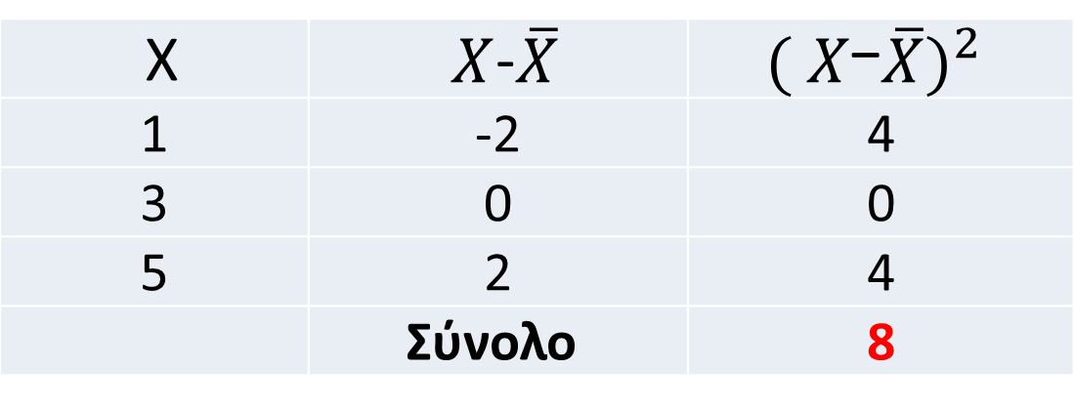
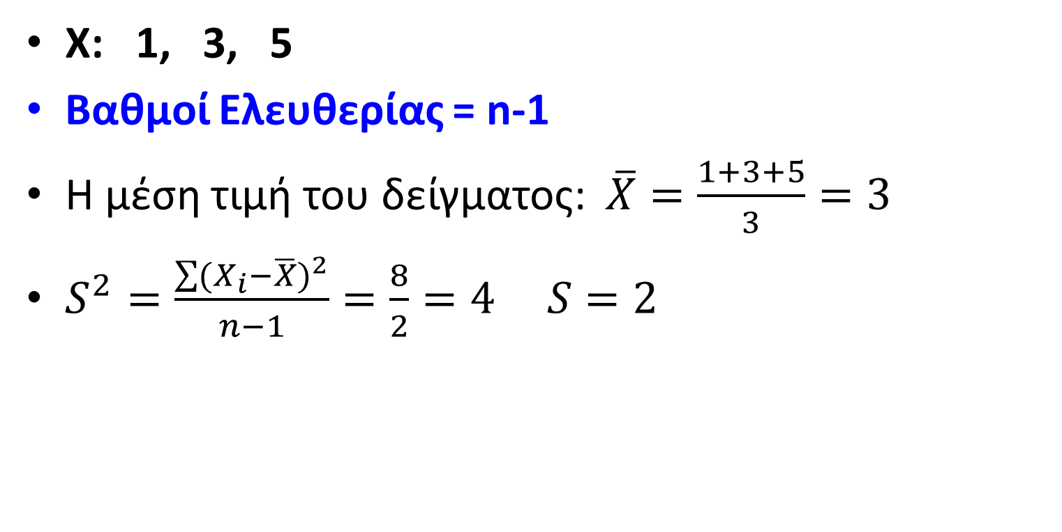
X: 1, 3, 5
Βαθμοί Ελευθερίας = n-1
Η μέση τιμή του δείγματος: $\overline{X}=\frac{1+3+5}{3}=3$
$S^{2}=\frac{\sum{{{(Χ}_{i}−\overline{Χ})}^{2}}}{n−1}=\frac{8}{2}=4 S=2$
X | $X$-$\overline{X}$ | ${( X\text{−}\overline{X})}^{2}$
1 | -2 | 4
3 | 0 | 0
5 | 2 | 4
 | Σύνολο | 8

Slide 15
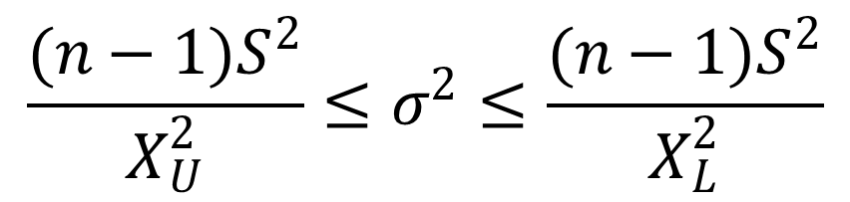
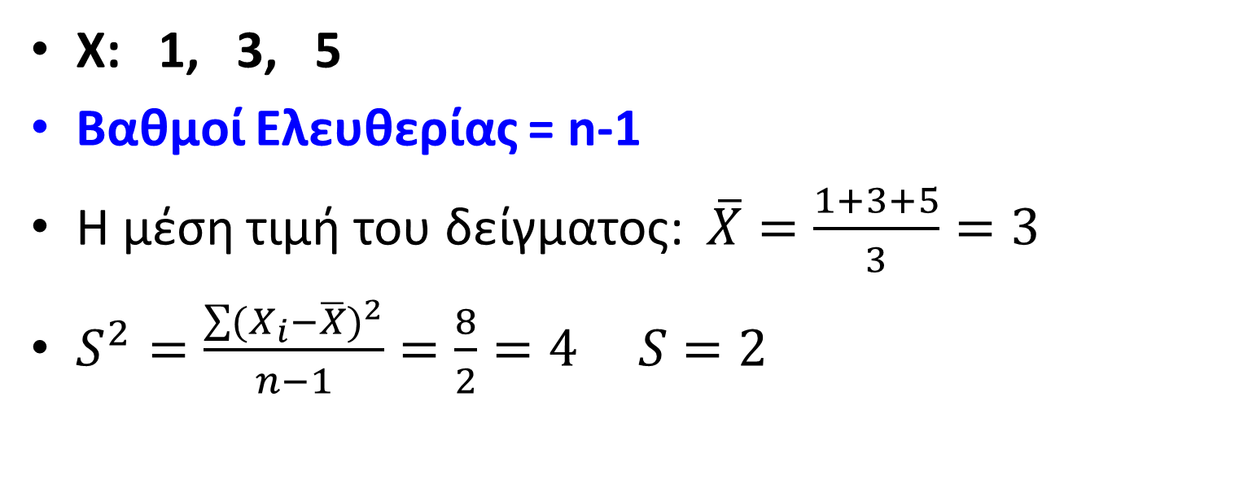
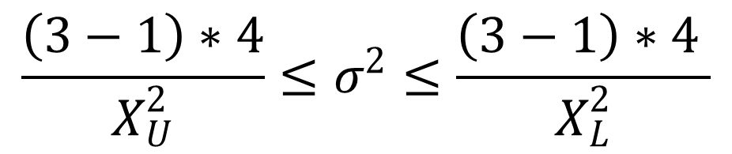
X: 1, 3, 5
Βαθμοί Ελευθερίας = n-1
Η μέση τιμή του δείγματος: $\overline{X}=\frac{1+3+5}{3}=3$
$S^{2}=\frac{\sum{{{(Χ}_{i}−\overline{Χ})}^{2}}}{n−1}=\frac{8}{2}=4 S=2$
$$\frac{(n−1)S^{2}}{X_{U}^{2}}≤σ^{2}≤\frac{(n−1)S^{2}}{X_{L}^{2}}$$
$$\frac{\left(3−1\right)∗4}{X_{U}^{2}}≤σ^{2}≤\frac{\left(3−1\right)∗4 }{X_{L}^{2}}$$

Slide 16
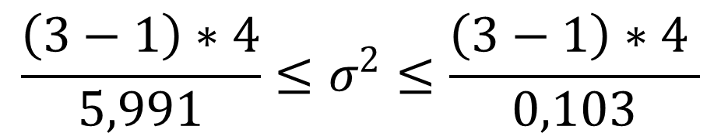
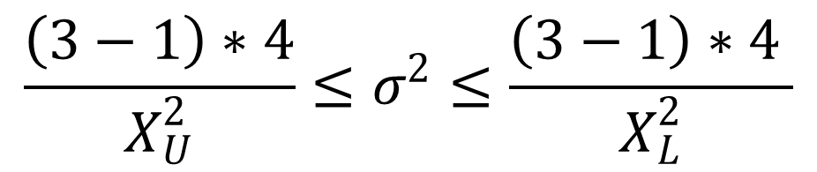
 | Ο Πίνακας δίνει τα άνω α -ποσοστιαία σημεία της κατανομής Χ²
 | 0,995 | 0,99 | 0,975 | 0,95 | 0,90 | 0,10 | 0,05 | 0,025 | 0,01 | 0,005
1 | - | - | 0,001 | 0,004 | 0,016 | 2,706 | 3,841 | 5,024 | 6,635 | 7,879
2 | 0,010 | 0,020 | 0,051 | 0,103 | 0,211 | 4,605 | 5,991 | 7,378 | 9,210 | 10,597
3 | 0,072 | 0,115 | 0,216 | 0,352 | 0,584 | 6,251 | 7,815 | 9,348 | 11,345 | 12,838
α=0,10 α/2=0,05 1-α/2=1-0,05=0,95
Οπότε για την πάνω κριτική τιμή έχουμε 0,05 και για την κάτω κριτική τιμή 1-0,05=0,95.
$$\frac{\left(3−1\right)∗4}{X_{U}^{2}}≤σ^{2}≤\frac{\left(3−1\right)∗4 }{X_{L}^{2}}$$
$$\frac{\left(3−1\right)∗4}{5,991}≤σ^{2}≤\frac{\left(3−1\right)∗4 }{0,103}$$

Slide 17
 | Ο Πίνακας δίνει τα άνω α -ποσοστιαία σημεία της κατανομής Χ²
 | 0,995 | 0,99 | 0,975 | 0,95 | 0,90 | 0,10 | 0,05 | 0,025 | 0,01 | 0,005
1 | - | - | 0,001 | 0,004 | 0,016 | 2,706 | 3,841 | 5,024 | 6,635 | 7,879
2 | 0,010 | 0,020 | 0,051 | 0,103 | 0,211 | 4,605 | 5,991 | 7,378 | 9,210 | 10,597
3 | 0,072 | 0,115 | 0,216 | 0,352 | 0,584 | 6,251 | 7,815 | 9,348 | 11,345 | 12,838
α=0,10 α/2=0,05 1-α/2=1-0,05=0,95
Οπότε για την πάνω κριτική τιμή έχουμε 0,05 και για την κάτω κριτική τιμή 1-0,05=0,95.
$$\frac{\left(3−1\right)∗4}{X_{U}^{2}}≤σ^{2}≤\frac{\left(3−1\right)∗4 }{X_{L}^{2}}$$
$$\frac{\left(3−1\right)∗4}{5,991}≤σ^{2}≤\frac{\left(3−1\right)∗4 }{0,103}$$

Slide 18
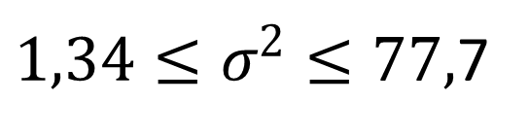
 | Ο Πίνακας δίνει τα άνω α -ποσοστιαία σημεία της κατανομής Χ²
 | 0,995 | 0,99 | 0,975 | 0,95 | 0,90 | 0,10 | 0,05 | 0,025 | 0,01 | 0,005
1 | - | - | 0,001 | 0,004 | 0,016 | 2,706 | 3,841 | 5,024 | 6,635 | 7,879
2 | 0,010 | 0,020 | 0,051 | 0,103 | 0,211 | 4,605 | 5,991 | 7,378 | 9,210 | 10,597
3 | 0,072 | 0,115 | 0,216 | 0,352 | 0,584 | 6,251 | 7,815 | 9,348 | 11,345 | 12,838
α=0,10 α/2=0,05 1-α/2=1-0,05=0,95
Οπότε για την πάνω κριτική τιμή έχουμε 0,05 και για την κάτω κριτική τιμή 1-0,05=0,95.
$$\frac{\left(3−1\right)∗4}{X_{U}^{2}}≤σ^{2}≤\frac{\left(3−1\right)∗4 }{X_{L}^{2}}$$
$1,34≤σ^{2}≤77,$7

Slide 19
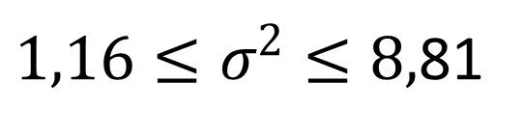
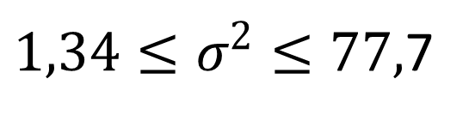
$1,34≤σ^{2}≤77,$7
Παίρνοντας τετραγωνικές ρίζες από όλους τους όρους :
$1,16≤σ^{2}≤8,$81

Slide 20
Οι θερμοκρασίες σε ένα νησί του ειρηνικού, σε πέντε τυχαίες μέρες, κατά το μήνα Απρίλιο του 2016, δίνονται πιο κάτω:
1, 5, 7, 4, 3
Να κατασκευάσετε ένα 99% διάστημα εμπιστοσύνης για τη διακύμανση και την τυπική απόκλιση της ημερήσιας Θερμοκρασίας κατά το μήνα Απρίλιο, κάτω από την υπόθεση ότι η κατανομή του πληθυσμού είναι κανονική.
 | Ο Πίνακας δίνει τα άνω α -ποσοστιαία σημεία της κατανομής Χ²
 | 0,995 | 0,99 | 0,975 | 0,95 | 0,90 | 0,10 | 0,05 | 0,025 | 0,01 | 0,005
3 | 0,072 | 0,115 | 0,216 | 0,352 | 0,584 | 6,251 | 7,815 | 9,348 | 11,345 | 12,83
4 | 0,207 | 0,297 | 0,484 | 0,711 | 1,064 | 7,779 | 9,448 | 11,143 | 13,277 | 14,86
5 | 0,412 | 0,554 | 0,831 | 1,145 | 1,610 | 9,236 | 11,070 | 12,833 | 15,086 | 16,75

Slide 21
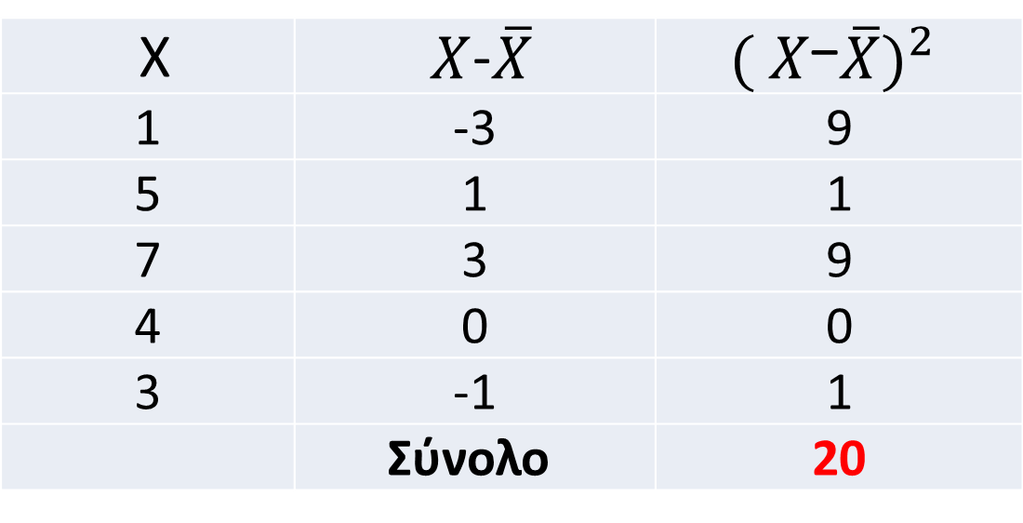
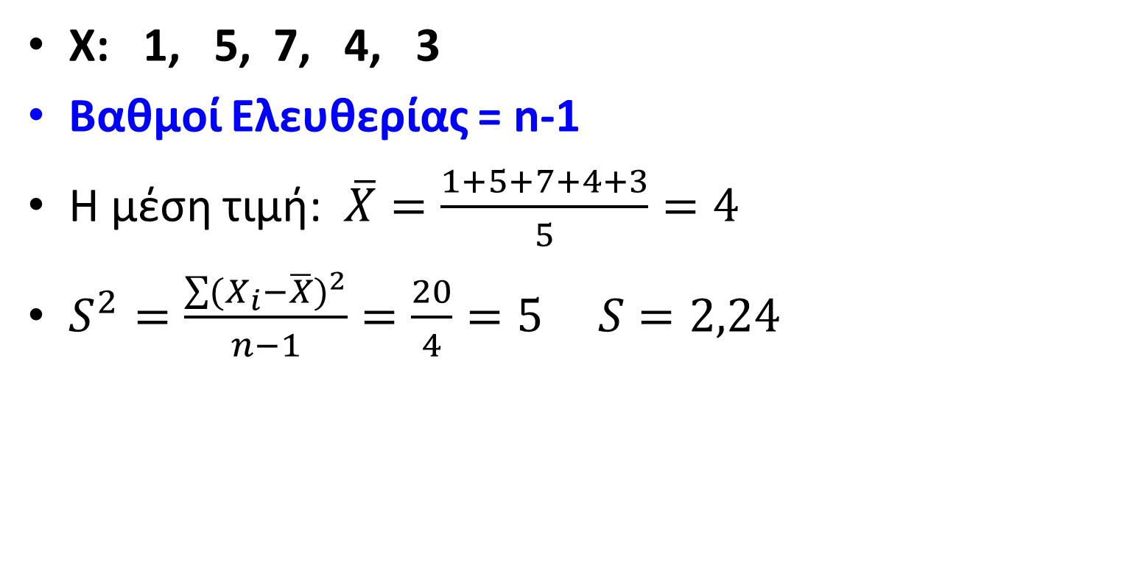
X: 1, 5, 7, 4, 3
Βαθμοί Ελευθερίας = n-1
Η μέση τιμή: $\overline{X}=\frac{1+5+7+4+3}{5}=4$
$S^{2}=\frac{\sum{{{(Χ}_{i}−\overline{Χ})}^{2}}}{n−1}=\frac{20}{4}=5 S=2,24$
X | $X$-$\overline{X}$ | ${( X\text{−}\overline{X})}^{2}$
1 | -3 | 9
5 | 1 | 1
7 | 3 | 9
4 | 0 | 0
3 | -1 | 1
 | Σύνολο | 20

Slide 22

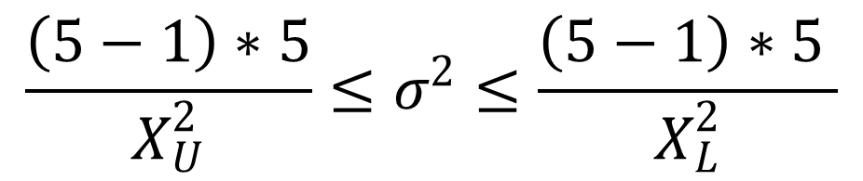
X: 1, 5, 7, 4, 3
Βαθμοί Ελευθερίας = n-1
Η μέση τιμή: $\overline{X}=\frac{1+5+7+4+3}{5}=4$
$S^{2}=\frac{\sum{{{(Χ}_{i}−\overline{Χ})}^{2}}}{n−1}=\frac{20}{4}=5 S=2,24$
$$\frac{(n−1)S^{2}}{X_{U}^{2}}≤σ^{2}≤\frac{(n−1)S^{2}}{X_{L}^{2}}$$
$$\frac{\left(5−1\right)∗5}{X_{U}^{2}}≤σ^{2}≤\frac{\left(5−1\right)∗5 }{X_{L}^{2}}$$

Slide 23
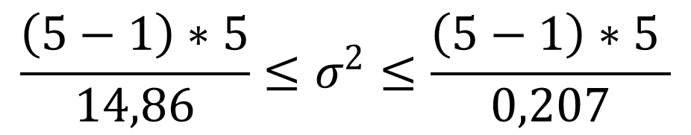
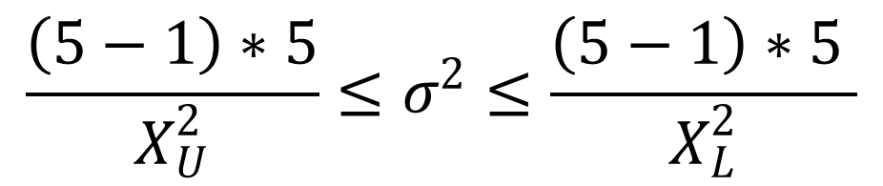
 | Ο Πίνακας δίνει τα άνω α -ποσοστιαία σημεία της κατανομής Χ²
 | 0,995 | 0,99 | 0,975 | 0,95 | 0,90 | 0,10 | 0,05 | 0,025 | 0,01 | 0,005
3 | 0,072 | 0,115 | 0,216 | 0,352 | 0,584 | 6,251 | 7,815 | 9,348 | 11,345 | 12,83
4 | 0,207 | 0,297 | 0,484 | 0,711 | 1,064 | 7,779 | 9,448 | 11,143 | 13,277 | 14,86
5 | 0,412 | 0,554 | 0,831 | 1,145 | 1,610 | 9,236 | 11,070 | 12,833 | 15,086 | 16,75
α=0,01 α/2=0,005 1-α/2=1-0,005=0,995
Οπότε για την πάνω κριτική τιμή έχουμε 0,005 και για την κάτω κριτική τιμή 1-0,005=0,995.
$$\frac{\left(5−1\right)∗5}{X_{U}^{2}}≤σ^{2}≤\frac{\left(5−1\right)∗5 }{X_{L}^{2}}$$
$$\frac{\left(5−1\right)∗5}{14,86}≤σ^{2}≤\frac{\left(5−1\right)∗5 }{0,207}$$

Slide 24

 | Ο Πίνακας δίνει τα άνω α -ποσοστιαία σημεία της κατανομής Χ²
 | 0,995 | 0,99 | 0,975 | 0,95 | 0,90 | 0,10 | 0,05 | 0,025 | 0,01 | 0,005
3 | 0,072 | 0,115 | 0,216 | 0,352 | 0,584 | 6,251 | 7,815 | 9,348 | 11,345 | 12,83
4 | 0,207 | 0,297 | 0,484 | 0,711 | 1,064 | 7,779 | 9,448 | 11,143 | 13,277 | 14,86
5 | 0,412 | 0,554 | 0,831 | 1,145 | 1,610 | 9,236 | 11,070 | 12,833 | 15,086 | 16,75
α=0,01 α/2=0,005 1-α/2=1-0,005=0,995
Οπότε για την πάνω κριτική τιμή έχουμε 0,005 και για την κάτω κριτική τιμή 1-0,005=0,995.
$$\frac{\left(5−1\right)∗5}{X_{U}^{2}}≤σ^{2}≤\frac{\left(5−1\right)∗5 }{X_{L}^{2}}$$
$$1,35≤σ^{2}≤96,6$$

Slide 25

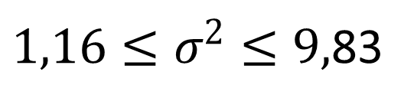
$$1,35≤σ^{2}≤96,6$$
Παίρνοντας τετραγωνικές ρίζες από όλους τους όρους :
$1,16≤σ^{2}≤9,$83

